Slide 1
СРПСКИ ЈЕЗИК Други разред
ВЈЕЖБА ИЗРАЖАЈНОГ ЧИТАЊА
Зец и вук
Тома Славковић

Slide 2
Зец и вук
На једној шумској стази сретну се вук и зец. Зец се усправи на задње ноге и рече вуку:
Је ли момче, шта тражиш овде?
Вук се уплаши и поче муцати:
- Ја... овај ... извините ...
Ама шта ти мени „овај, онај“ ... Говори одмах или ћу ти ишчупати уши! – рече зец љутито.
Пошао сам да тражим печурке за ручак – једва чујно рече вук.
Јао мустро, знам ја тебе... Дај личну карту – нареди зец.
Вук се још више уплаши и поче муцати:
- Немам, мајке ми!

Slide 3
А имаш ли бар ђачку књижицу? – пита зец даље.
Имао сам, часна реч, појео ми је пољски миш!
Много лажеш, другар! – накостреши се зец.
Јао, не лажем, школе ми! Немој ме појести, бићу добар! – молио је вук.
Зецу би жао, зато га мало повуче за уво и рече:
Бежи ми с очију и да те више нисам видео!
Срећан што је остао жив, вук наглавачке улете у један жбун и изгуби се у шуми.
Тома Славковић

Slide 4
Правила изражајног читања
Јасно изговарамо сваку ријеч тако да се чују сви гласови.
Неке дијелове изговарамо тише, а неке гласније, неке брже, а неке спорије.
То зависи од осјећања приказаних у тексту.
Поштујмо знакове интерпункције (. , !, ? :). Поред сваког знака правимо краћу или дужу паузу.

Slide 5
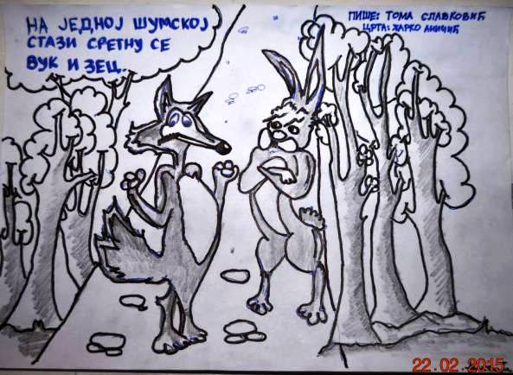

Slide 6
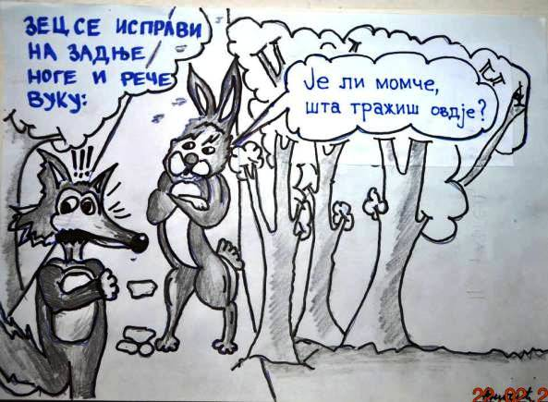

Slide 7
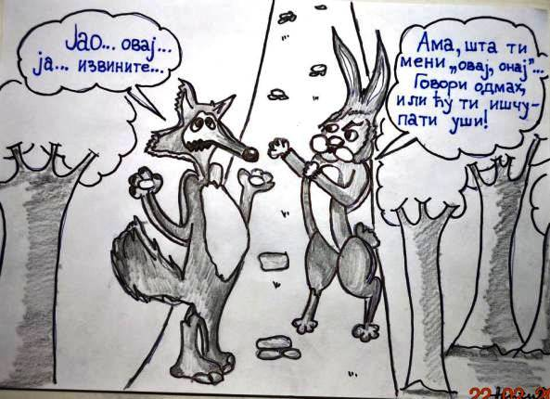

Slide 8
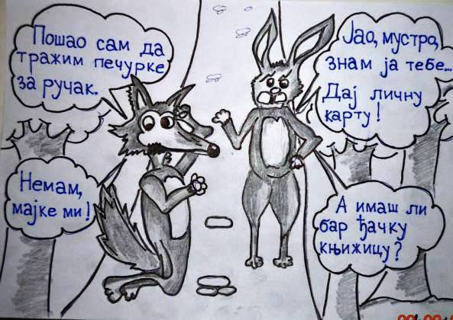

Slide 9
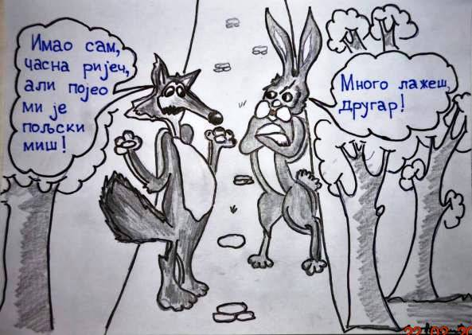

Slide 10
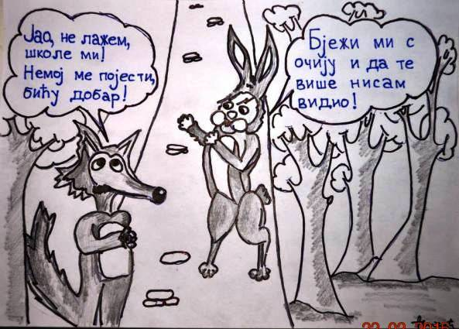

Slide 11
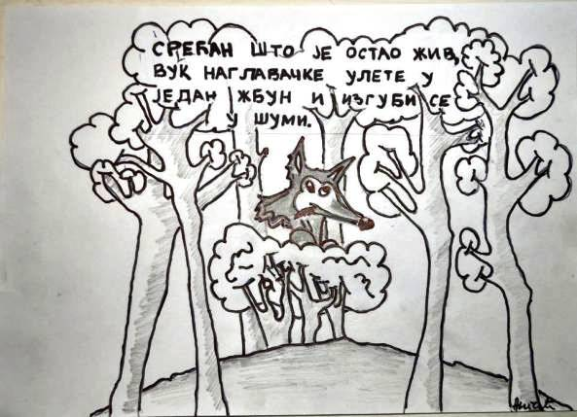

Slide 12
ЗАДАЦИ ЗА САМОСТАЛАН РАД:
У свеску напиши наслов и препиши правила за изражајно читање.
Прочитај и ти изражајно причу „Зец и вук“ Томе Славковића. Почетница, страна 59.
Нацртај дио приче који ти се највише свидио.

Slide 13
